Slide 1
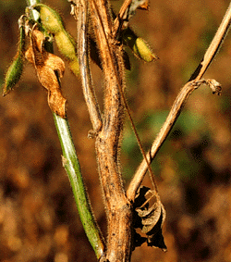
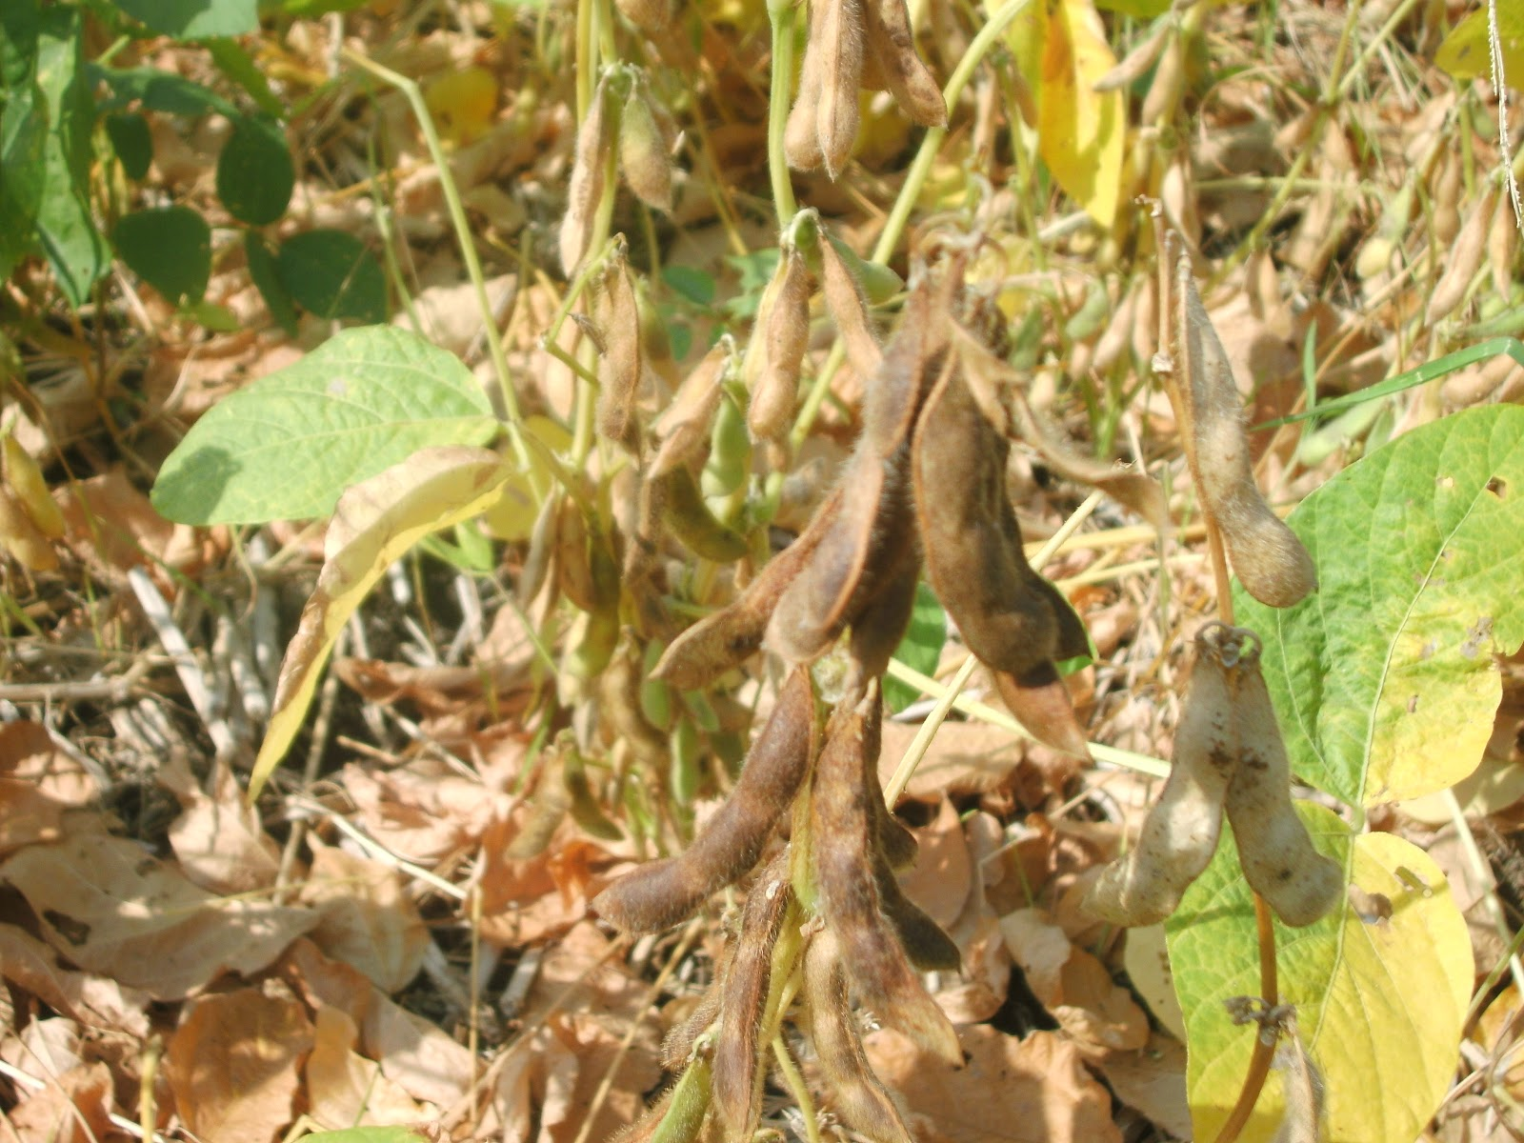
Soybean Disease Identifier
Using
Decision Tree

Slide 2
Kelompok 10
Yogi Sumantri (G64130036)
Royan Hudayana (G64130049)
Dhaba Widhikari (G64130051)
Agung Dwi Prasetyo (G64130073)
Ivan Maulana Putra (G64130076)

Slide 3
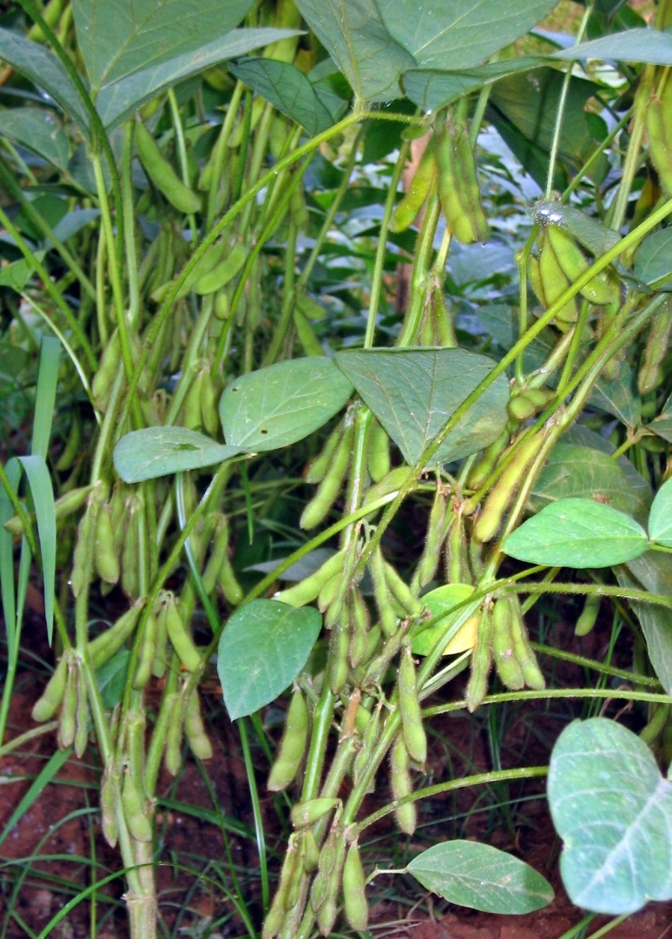
Soybean
Latar Belakang
3
Pentingnya kedelai di masyarakat Indonesia
Permintaan kedelai yang tinggi
Memaksimalkan produksi kedelai
Menangani dengan cepat penyakit pada kedelai

Slide 4
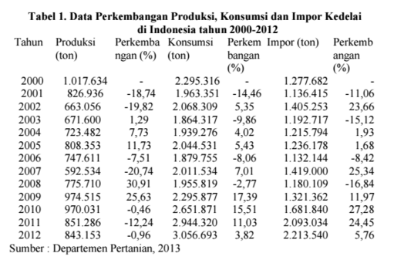
Soybean
Latar Belakang
4

Slide 5
Soybean
Rumusan Masalah
5
1. Apa saja penyakit yang terdapat pada kedelai?
2. Apa saja ciri-ciri yang muncul pada tanaman kedelai yang terserang penyakit?
3. Bagaimana cara menangani penyakit-penyakit tersebut?
4. Mengapa diperlukan sistem pakar untuk mengidentifikasi penyakit tersebut?

Slide 6
Soybean
Tujuan
6
1. Mengetahui berbagai jenis penyakit yang terdapat pada tanaman kacang kedelai berdasarkan data yang tersedia
2. Mengetahui ciri-ciri tanaman kedelai yang terserang penyakit
3. Mengidentifikasi cara menangani tanaman kedelai yang terkena penyakit
4. Mengidentifikasi manfaat diberlakukannya sistem pakar pada penanganan penyakit kedelai

Slide 7
Soybean
Ruang Lingkup
7
Hanya berdasarkan data https://archive.ics.uci.edu/ml/datasets/Soybean+%28Large%29, sehingga:
Hanya mengetahui 19 macam penyakit kedelai
Hanya menggunakan 36 variabel pembeda

Slide 8
Soybean
Metode
8
Metode yang digunakan dalam pengembangan sistem ini adalah Decision Tree dengan algoritme ID3

Slide 9
Soybean
Mengapa Decision Tree?
9
Berdasarkan paper Machine Learning for Diagnosis of Soybean Disease, Alka Alora dan Rajni Jain. Indian Agricultural Statistics Research Institue and National Centre for Agricultural Economics and Policy Research, New Delhi 110 012, India
Tipe data nominal

Slide 10
Soybean
Proses : Reduksi & Decision Tree
10
Atribut Sebelum Reduksi :
36 Atribut
Reduksi
Atribut Setelah Reduksi :
22 Atribut
Algoritme Best First
Algoritme Decision Tree : ID3 Algorithm
Persentase TRUE :
97.8 %
Persentase FALSE :
2.2 %

Slide 11
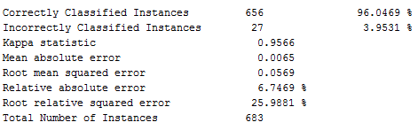
Soybean
Perbandingan J48 Berdasarkan Paper (Menggunakan WEKA)
10

Slide 12
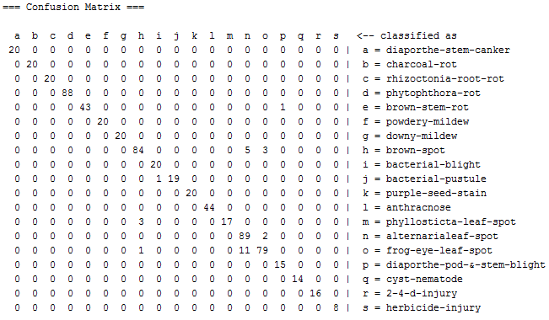
Soybean
Perbandingan J48 Berdasarkan Paper (Menggunakan WEKA)
11

Slide 13

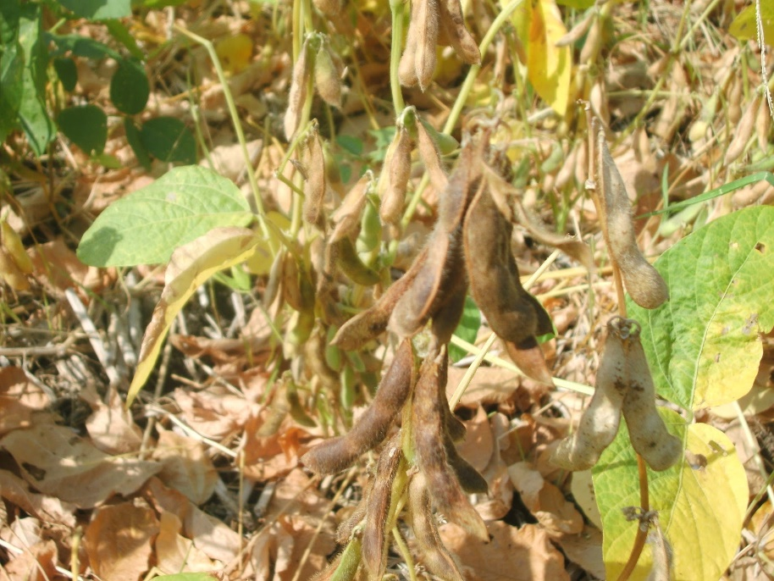
Terimakasih

